Slide 1




x

Slide 2
PLC CPU

Slide 3
PLC의 CPU
우리가 사용할 LS Electric의 CPU에는 여러가지 종류의 CPU가 있습니다.
LS Electric의 CPU Series
XGT / XGB / XGS / XGR..
XGT : 중대형 컨트롤러
XGB : 소형 컨트롤러
XGS : 세이프티 컨트롤러
XGR : 이중화 PLC
XGT 시리즈에 대해서 배워 보겠습니다!
Notes:
cpu 시리즈란?
- 같은 특징끼리 모아둔 CPU의 커다란 제품군을 의미
시리즈별로 각각 쓰임새, 성능, 사용방법이 다름
XGT : 중대형 컨트롤러/XGB : 소형 컨트롤러 /XGS : 세이프티 컨트롤러/XGR : 이중화 PLC
이중화: 장비를 두 개 놓아서 한 장비가 다운되면 반대쪽 장비를 사용할 수 있게끔 하는 것. 장비의 성능을 끌어올리기 위함 + 서비스 지속성 보장

Slide 4



PLC의 CPU 시리즈 : XGT-XGI
XGT-XGI
국제 표준 규격(IEC)을 따르는 PLC
국제 규격의 통신 프로토콜
윈도우 환경의 프로그래밍 툴 지원
프로그램 작성 용이 (입출력 식별자명: 실제 접속되는 기기명-한글, 한자, 영어 가능-으로 프로그래밍 가능)
XGK | XGI
XGI 는 한글 이름으로 사용할 수 있지만
XGK 는 정해진 규칙을 따라서
식별자명을 작성해야 해요!
Notes:
XGT에도 XGI, XGK로 나뉘는데
XGI는 국제 표준 규격을 따르고, XGK는 미쯔비시를 본따 만든 방식. CPU 처리 속도가 빠름
국제표준 규격을 따르는 XGI를 배워보겠습니다…
국제 규격의 통신 프로토콜?
오픈 네트워크를 지향하여 타기종, 멀티 벤더 간의 통신 가능
상위 네트위크로 이더넷(10Mbps) 채용
하위 네트워크로 Fieldbus(1Mbps), Device net(500Kbps MAX.), Profibus-DP(12Mbps MAX.) 채용

Slide 5
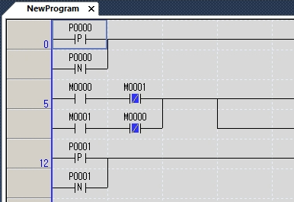
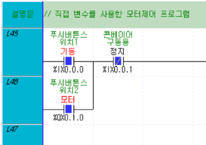
레더 프로그래밍 - CPU
PLC는 CPU 종류에 따라 프로그래밍 하는 방식이 다름
XGB, XGK 시리즈 CPU
< XGI 시리즈 CPU >
Notes:
우리는 XGI를 사용
래더도 흐름 자체는 똑같기 때문에 하나만 배우면 다른 것들은 쉽게 사용할 수 있을 것

Slide 6
국제 표준 규격?
다양한 데이터 타입 지원
펑션, 펑션블록, 프로그램과 같은 구성 요소를 이용해 프로그램을 구조적으로 작성할 수 있음
사용자가 작성한 프로그램을 라이브러리화하여 다른 프로젝트에서 재사용 가능
다양한 언어 지원, 사용자는 최적의 언어를 선택해서 사용할 수 있음
도형식 언어 : LD(래더), FBD
문자식 언어 : IL, ST
SFC
Notes:
래더 : 우리가 배울 것
FBD : 블록화한 기능을 서로 연결하여 프로그램을 표현하는 언어
IL : 어셈블리 언어 형태의 언어
ST : 파스칼 형식의 고 수준 언어
SFC : 플로우 차트의 유사한 형태로 순차적으로 전개되는 프로그램 전개 방식 (sequential function chart)

Slide 7
데이터 타입(자료형)

Slide 8
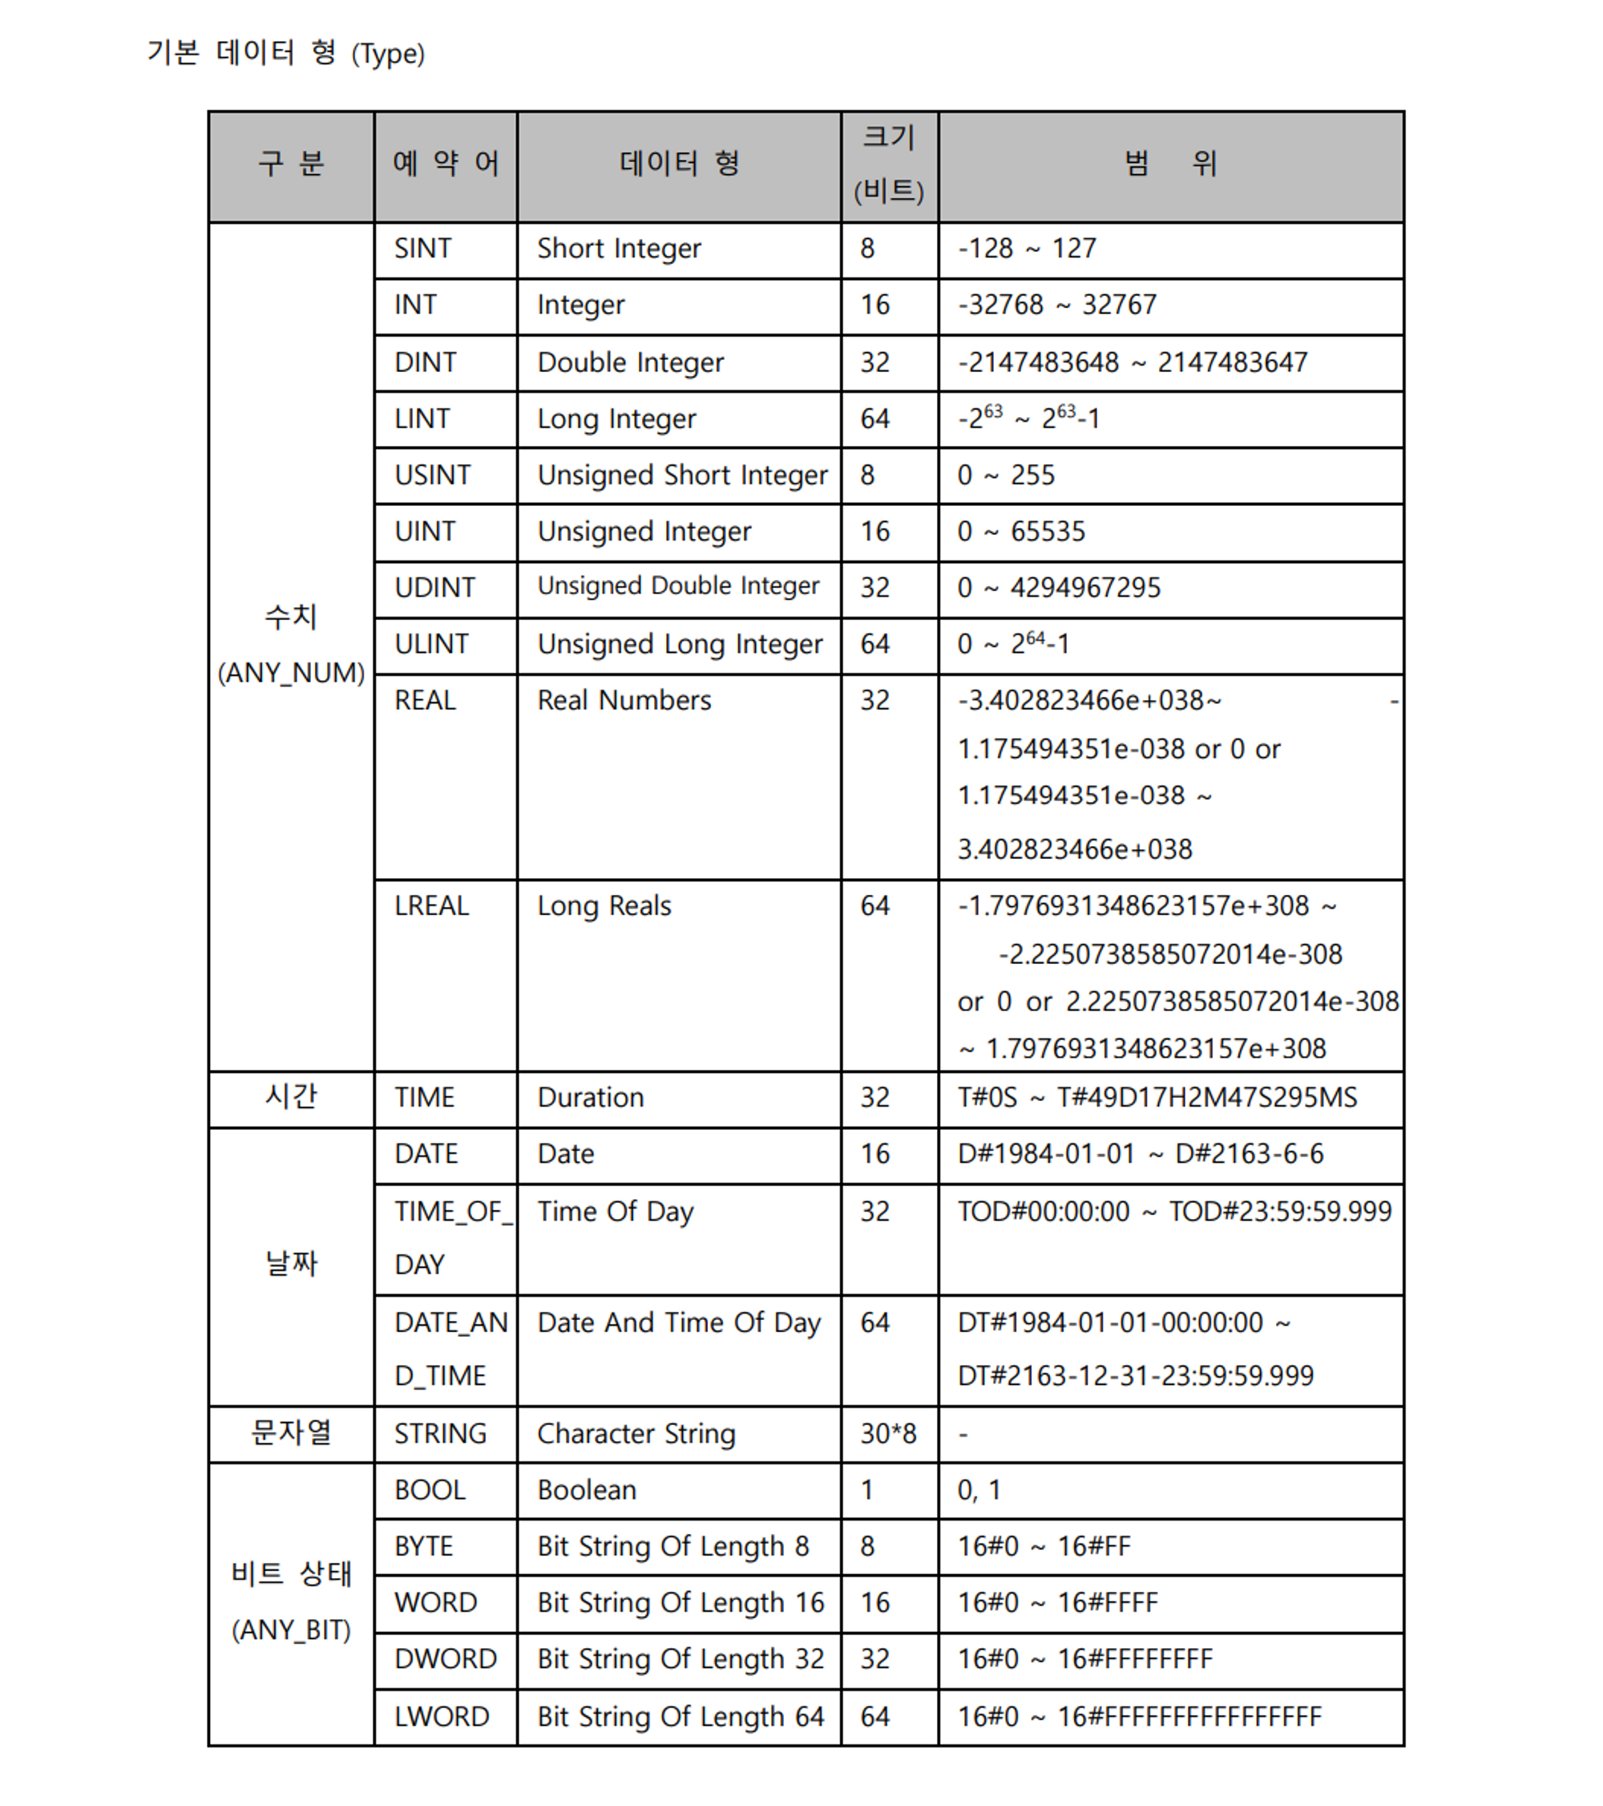
Notes:
일반 프로그래밍처럼 해당 예약어를 통해서 영문으로 선언한는게 아님
GUI 를 통해서 변수의 타입을 설정할 수 있음

Slide 9
수치(ANY_NUM)
SINT/INT/DINT/LINT(8 / 16 / 32 / 64 비트)
(SHORT/INT/DOUBLE/LONG)
각 키워드에 U가 앞에 붙으면 > Unsigned 의 의미가 됨 (부호가 없는 양의 데이터)
>> SINT(Short Integer),8비트가 -128 ~ 127 까지 나타낼 수 있었다면, USINT(unsigned short integer)는 똑같은 크기(비트)를 가지고 있지만
0 ~ 255까지 양으로 더 많은 범위를 나타낼 수 있다.
REAL
마찬가지로 UREAL 는 부호가 없는 실수 (32비트)
Notes:
int 는 익숙할테니 real 만 한 번 언급하기

Slide 10
시간/날짜/문자열
TIME
DATE
TIME_OF_DATE
DATE_AND_TIME
STRING

Slide 11
비트 상태 *
BOOL
BYTE
WORD
DWORD
LWORD
Notes:
비트상태 Bool 기본적으로 0,1 중 하나의 상태로 현재의 상태값을 나타내는 것.
Bool은 1비트를 기준으로 0,1
Byte는 8비트가 각각 0,1 의 상태를 나타낼 수 있으므로 총 256(16진수 ff+1개)

Slide 12
PLC 변수

Slide 13
LD 프로그래밍 - 변수의 종류
로컬 변수
C++과 같은 프로그래밍 언어에서 사용하는 변수와 비슷함
글로벌 변수
C++의 글로벌 변수와 같이 여러 LD 프로그램에 걸쳐 공유되는 변수
직접변수 설명문
메모리 주소를 직접 작성하여 사용하는 변수
플래그
시스템에 의해 미리 선언되어 있는 변수 (시간, 통신 등)

Slide 14
변수 표현 방식
직접 변수
PLC의 입출력 또는 기억 장소에 대해서 직접적으로 표현하는 것 (기본 제공)
이미 지정된 식별자와 주소가 있기 때문에 변수 선언이 필요 없음
심볼릭 변수
사용자가 이름을 직접 지어주는 변수
변수 선언 필요
Notes:
직접변수? 메모리 주소와 변수이름을 같게하는 것이고
심볼릭변수는 사용자가 이름을 지어주는 것. 변수 선언을 해줘야 함. 물론 GUI 이용

Slide 15
변수 표현 방식:심볼릭(Symbolic) 변수
사용자가 선언해서 사용하는 변수
변수 이름
형(data type)
메모리 주소를 할당해서 사용
Notes:
메모리 주소는 사실 할당하지 않으면 프로그램 자체적으로 자동할당해줌

Slide 16
변수 표현 규칙:심볼릭 변수
문자나 밑줄 문자(_)로 시작
시작 문자 이후로는 문자, 숫자, 밑줄 문자(‘_’) 조합으로
빈 칸(Space) 포함 X
문자는 한자, 영문, 한글 모두 제한이 없습니다.
영어일 경우 대·소문자 구별하지 않고 같은 문자면 같은 변수로 인식
Notes:
식별자 표현 규칙> 영어만? 그런데 식별자는

Slide 17
변수 표현 방식:직접 변수
퍼센트 기호(%) 로 시작하고 위치 접두어, 크기 접두어와 숫자들로 구성됨
※사용 예시
종류 | 사용 예
입력 변수 | %IX0.0.0, %IB0.0.1, %IW0.0.1, %ID0.0.0
출력 변수 | %QX0.1.0, %QB0.1.1, %QW0.1.1, %QD0.1.0
내부 메모리 | %MX100, %MB50, %MW100, %MD100
 | %MB50.3, %MW100.10, %MD100.31
Notes:
입출력 변수와 내부메모리 변수는 PLC 종류마다 차이가 있지만
직접변수는 별도의 변수 선언 없이 식별자의 위치를 표현하는 방식.. >
직접 변수의 이름은 곧 할당된 메모리 주소와 같다.

Slide 18
변수 표현 방식:직접 변수(입출력 메모리 할당)
% I X 0 . 0 . 0
① ② ③ ④ ⑤
① 위치 접두어
위의 예시에 있는 %IX0.0.0 는 입력 위치에 대한 변수의 표현
만약 출력 위치에 대한 변수를 표현하고 싶다면 %QX0.0.0 이라고 표현할 수 있겠지요?
접두어 | 의미
I | 입력 위치 (Input Location)
Q | 출력 위치 (Output Location)
Notes:
입출력 변수와 내부메모리 변수는 PLC 종류마다 차이가 있지만
직접변수는 별도의 변수 선언 없이 식별자의 위치를 표현하는 방식.. >
※

Slide 19
변수 표현 방식:직접 변수(입출력 메모리 할당)
% I X 0 . 0 . 0
① ② ③ ④ ⑤
② 크기 접두어
접두어 | 의미
X(or None) | 1 비트의 크기
B | 1 바이트(8 비트)의 크기
W | 1 워드(16 비트)의 크기
D | 1 더블 워드(32 비트)의 크기
L | 1 롱 워드(64 비트)
Notes:
입출력 변수와 내부메모리 변수는 PLC 종류마다 차이가 있지만
직접변수는 별도의 변수 선언 없이 식별자의 위치를 표현하는 방식.. >
※

Slide 20
변수 표현 방식:직접 변수(입출력 메모리 할당)
% I X N . N . 0
① ② ③ ④ ⑤
1 2
③ & ④ 베이스 번호와 슬롯 번호
베이스와 슬롯 번호는 0부터 시작
베이스 번호: [크기접두어]에 따른 N1 번째 데이터
슬롯 번호: N1번째 데이터 상의 N2 번째 비트
* 베이스와 슬롯
PLC의 CPU의 확장을 위해서 사용하고
하나의 베이스에 슬롯을 추가하는 형태로 사용
XGI 시리즈는 단일 베이스에서 최대 12개의 슬롯을 지원하고, 확장 베이스를 이용하면 베이스도 확장 가능
Notes:
입출력 변수와 내부메모리 변수는 PLC 종류마다 차이가 있지만
직접변수는 별도의 변수 선언 없이 식별자의 위치를 표현하는 방식.. >
※

Slide 21
변수 표현 방식:직접 변수(입출력 메모리 할당)
% I X 0 . 0 . N
① ② ③ ④ ⑤
3
⑤ N2 슬롯에 대한 N3번째 데이터 (크기 접두어 번호)
%IX0.0.0 ?!
입력 접접의 비트 단위의 데이터 &
0번베이스, 0번 슬롯의 0번째 데이터라는 의미
비트 단위의 데이터의 크기 접두어 X는 생략하는 것과 의미가 같으므로, %I0.0.0 과 동일
Notes:
입출력 변수와 내부메모리 변수는 PLC 종류마다 차이가 있지만
직접변수는 별도의 변수 선언 없이 식별자의 위치를 표현하는 방식.. >
좀이따 프로그램 시뮬레이터를 사용해서 PLC 어떻게 생겼는지 ? 볼건데, 그 떄 확실히 감을 잡아보자
※

Slide 22
변수 표현 방식:직접 변수 (내부 메모리 할당)
% M B N . N
① ② ③ ④
1 2
① 위치 접두어 번호
- 내부 메모리에 M영역, R영역, W영역
- 내부 메모리를 할당한다면 위치 접두어로 M, R, W 가능
접두어 | 의미
M | 내부 메모리의 M 영역
R | 내부 메모리의 R 영역
W | 내부 메모리의 W 영역
Notes:
입출력 변수와 내부메모리 변수는 PLC 종류마다 차이가 있지만
직접변수는 별도의 변수 선언 없이 식별자의 위치를 표현하는 방식.. >
※ 내부 메모리 영역별 설명
M 영역 사용자가 마음대로 쓸 수 있는 영역
R 영역 리테인 영역 > 정전 유지 설정

Slide 23
변수 표현 방식:직접 변수 (내부 메모리 할당)
% M B N . N
① ② ③ ④
1 2
② 크기 접두어 (입출력과 동일)
접두어 | 의미
X(or None) | 1 비트의 크기
B | 1 바이트(8 비트)의 크기
W | 1 워드(16 비트)의 크기
D | 1 더블 워드(32 비트)의 크기
L | 1 롱 워드(64 비트)
Notes:
입출력 변수와 내부메모리 변수는 PLC 종류마다 차이가 있지만
직접변수는 별도의 변수 선언 없이 식별자의 위치를 표현하는 방식.. >
※

Slide 24
변수 표현 방식:직접 변수 (내부 메모리 할당)
% M B N . N
① ② ③ ④
1 2
③ & ④ 내부 메모리 할당은
입·출력 메모리의 할당과 기본적인 방법은 동일
but, 베이스 번호와 슬롯 번호를 지정하지 않습니다!!
③ : N1은 크기 접두어에 대한 번호,
④ : 크기 접두어가 X(비트 단위)가 아닐때, 비트번호
Notes:
입출력 변수와 내부메모리 변수는 PLC 종류마다 차이가 있지만
직접변수는 별도의 변수 선언 없이 식별자의 위치를 표현하는 방식.. >
※

Slide 25
변수 표현 방식:직접 변수
만약 0번 베이스 0번 슬롯에 32점 입력 모듈이 부착되어 있다면,
⇒ 32점 입력모듈 (32 point module), 입력 접점 제한이 32 비트라는 것
Bit(X)로 나누어서 사용한다면 : %IX0.0.0 ~ %IX0.0.31
Byte(B)로 나누어서 사용한다면 : %IB0.0.0 ~ %IB0.0.3
Word(W)로 나누어서 사용한다면 : %IW0.0.0, %IW0.0.1
Double(D)로 나누어서 사용한다면 : %ID0.0.0
Notes:
순서대로 1,8,16,32 비트
예시_
ix 0.0.20 와
ib 0.0.2
iw 0.0.1
id 0.0.0
는 모두 같은 영역이라는 것! (다음장에서 그림으로 설명)

Slide 26
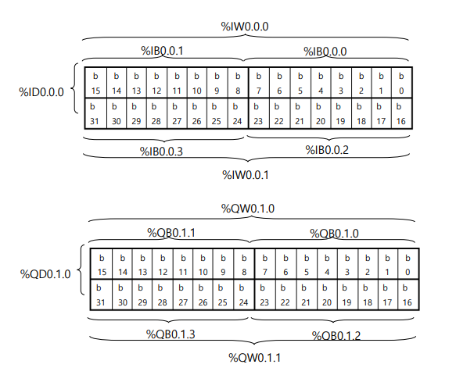
변수 표현 방식:직접 변수

Slide 27
Ladder Diagram
Notes:
설명 한 번 하고 다시

Slide 28
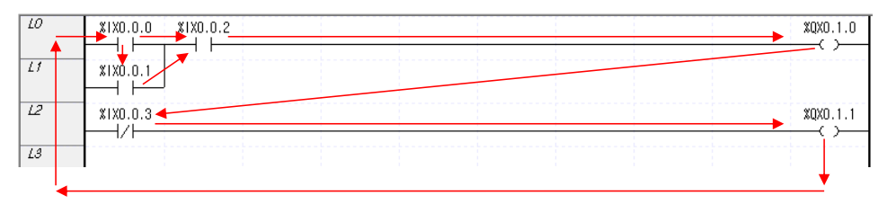
래더 프로그래밍
사다리 형태로, 릴레이 로직과 유사한 도형 기반의 언어
현재 가장 널리 사용되고 있음
시작!

Slide 29
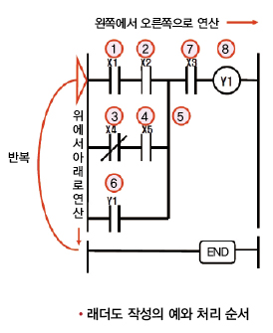
래더도 처리 순서

Slide 30
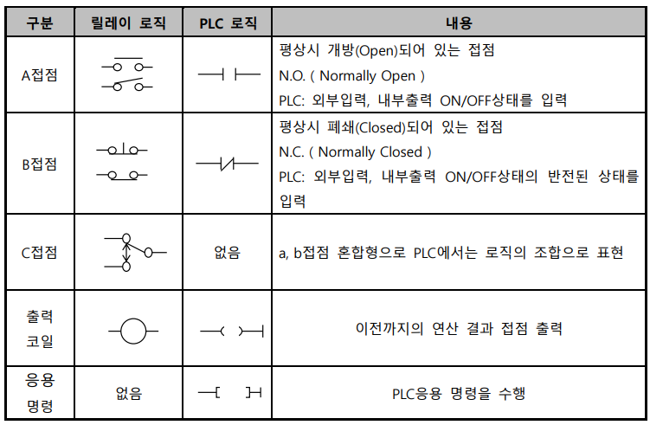
래더 프로그래밍 사용 기호 (명령어)
스위치 형태의 입력과, 출력 코일
릴레이 로직의 기호와 흡사합니다.
Notes:
지금 잘 알아둘 거는 A, B 접점과 출력 코일..
PLC 프로그램 내에서도 함수를 만들 수 있는데 펑션과 펑션블록이 응용명령에 포함됨
뒤에 자세히 설명이 달려 있으니 그냥 보고 넘어가기

Slide 31
래더 프로그래밍 기초 용어
점(Point) : 입력 8점, 출력 16점 등 PLC는 스위치나 센서 등 입출력 용량을 표시할 때 사용
스텝(step) : PLC 명령어의 최소 단위
스캔 타임(Scan Time) : 사용자가 작성한 프로그램의 1회 수행에 걸리는 시간
WDT (Watch Dog Timer) : 이상으로 인해 출력을 하지 못할 경우 설정한 시간 대기 후 에러를 발생시키는 시스템 감지 타이머
파라미터(Parameter) : 프로그램과 함께 PLC 에 저장되는 운전 데이터.
Notes:
스텝(Step): PLC명령어의 최소 단위로 A접점, B접점, 출력 코일 등의 명령이 1스텝에 해당하는 명령이 고 기타 응용 명령어의 경우 하나의 명령어가 다수의 스텝을 점유합니다. 프로그램 용량 및 CPU속도를 표시하는 단위로 사용됩니다. (용량: 30k step, 속도: sec/step)
스캔 타임: 배웠던 내용이지만 다시 한 번 짚고 넘어가자면 사용자 자성 프로그램의 1회 수행에 걸리는 시간을 의미
스텝 수가 많으면 스캔 타임이 증가함
파라미터: 통신이나 시스템 환경 등을 지정한다.

Slide 32



모선과 연결선
기호 | 이름 | 설명
 | 왼쪽 모선 | 언제나 BOOL 1의 값
 | 오른쪽 모선 | 값은 정해져 있지 않아요
 | 가로 연결선 | 왼쪽의 값 > 오른쪽으로 전달
 | 세로 연결선 | 왼쪽에 있는 가로 연결선들의 논리합
Notes:
LD 그래픽 구성도의 왼쪽 끝과 오른쪽 끝에는 전원선 개념의 모선이 세로로 양쪽에 놓여 있게 됩니다.

Slide 33
접점 (입력)
기호 | 이름 | 설명
 | 평상시 열린 접점 | Toggle, on상태일 때 왼쪽의 상태가 오른쪽으로 전달 전기가 on일 때 흐른다!
 | 평상시 닫힌 접점 | Toggle, off상태일 때 왼쪽의 상태가 오른쪽으로 전달 전기가 off일 때 흐른다!
 | 양 변환 검출 접점 | 평상시 열린 접점과 같이 on인 상태에서 전기가 흐르지만, 한 스캔에 대해서만 on이 된다.
 | 음 변환 검출 접점 | 한 스캔에 대해서만 off가 된다.
네 개의 접점 모두 스위치같은 BOOL 변수의 값이 off인지 on인지에 따라 결정됨
Notes:
BOOL 변수("***" 로 표시된 것)의 상태가 On일 때에는 왼쪽의 연결선 상태는 오른 쪽의 연결선으로 복사됩니다. 그렇지 않 을 경우에는 오른쪽의 연결선 상 태가 Off입니다
BOOL 변수("***" 로 표시된 것)의 상태가 Off일 때에는 왼쪽의 연결선 상태는 오른 쪽의 연결선으로 복사됩니다. 그렇지 않 을 경우에는 오른쪽의 연결선 상태가 Off 입니다
BOOL 변수("***" 로 표시된 것)의 값이 전 스캔에서 Off였던 것이 현재 스캔에 서 On으로 되고, 왼쪽 연결선 상태가 On되어 있는 경우에 한해서 오른쪽의 연결선 상태는 현재 스캔 동안에 On이 됩니다.
BOOL 변수("***" 로 표시된 것)의 값이 전 스캔에서 On이었던 것이 현재 스캔 에서 Off되고 왼쪽 연결선 상태가 On되 어 있는 경우에 한해서 오른쪽의 연결 선 상태는 현재 스캔 동안에 On이 됩니다.
양 변환검출 접점 : 0->1로 되는 순간 1스캔동안 연결됨, 마치 버튼을 눌렀을 때 처럼 동작

Slide 34


모선과 연결선, 접점의 모양
왼쪽 모선 : 1의 값 유지(전기가 흐른다.)
평상시 열린 접점
입력 접점에 대해서 직접 변수 사용! 메모리 주소 (%IX0.0.1)과 같은 변수명 사용
on일때 오른쪽의 상태(모선의 상태 BOOL 1)가 오른쪽(연결선)으로 전달된다.
>> on일 때 전기가 흐르는 모습

Slide 35
코일 (출력)
기호 | 이름 | 설명
 | 코일 | 왼쪽에 있는 연결선의 상태를 관련된 BOOL 변수에! 전기가 흐르는 상태라면 꺼지겠죠?
 | 역 코일 | 왼쪽의 연결선의 역(negated)값을 관련된 BOOL 변수에.
 | Set 코일 | 왼쪽의 연결선 상태가 On이 되었을 때에 On. Reset 코일에 의해 Off되기 전까지는 On 되어 있는 상태로 유지
 | Reset 코일 | 왼쪽의 연결선 상태가 On이 되었을 때에 Off Set 코일에 의해 On되기 전까지는 Off되어 있는 상태로 유지
 | 양 변환 검출 코일 | 코일과 동일하지만, 한 스캔 동안만 on되고 이후로는 꺼집니다.
 | 음 변환 검출 코일 | 역 코일과 동일하지만 한 스캔 동안만 on이 되고 이후로는 off
Notes:
코일은 왼쪽의 연결선의 상태 또는 상태 변환에 대한 처리 결과를 연관된 BOOL 변수에 저장시킵니다.
set reset 말고는 접점과 개념 비슷함
양변환과 음변환 모두 한 스캔만 ON됨 > 대신 양변환은 한스캔만 반짝 전기가 통하는 것이고(on되면 전기가 통하니까,)/ 음변환검출은 한 스캔동안만 반짝 전기가 안통하는것 (on시에 전기 안통하니까.)

Slide 36
코일
기본적으로, 평상시 열린 접점 (%IX0.0.1) BOOL값 0
왼쪽 모선의 전기는 흐르고 있지만(BOOL 1) 입력접접 이후의 오른쪽 연결선으로 전달이 되지 않는다.
스위치: 심볼릭 변수
입력접점이 켜지면 왼쪽 출력 코일까지 1 값이 전달!

